Slide 1
A férfi nemi szervek
GKE DEG
KÉPEK SULINET.HU

Slide 2
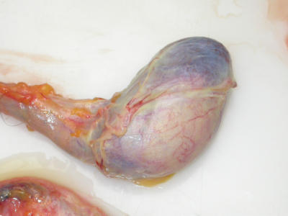
A herék
Galambtojás
A hasüregből száll alá a születés körül
Megfelelő hőmérséklet 34-35°C
Herecsatornácskák – több száz m

Slide 3
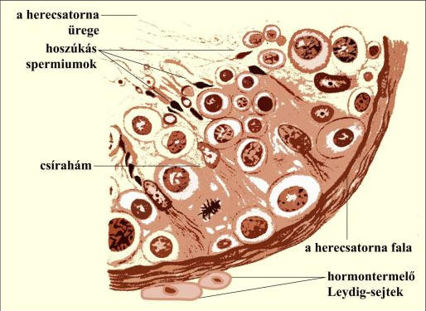
A here
Spermiumképzés: csírahám
Itt keletkeznek, érnek a spermiumok
Leydig sejtek: tesztoszteron termelés

Slide 4
A mellékherék, ondóvezeték, herezacskó
A spermiumok tárolása
Herezacskó fala simaizmot is tartalmaz – hőszabályozás
Ondóvezeték: izmos cső
Perisztaltika

Slide 5
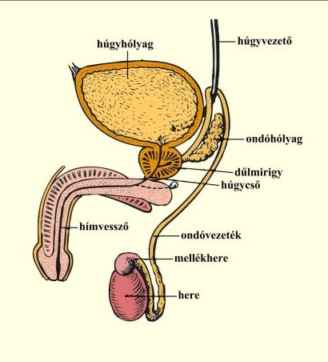
Ondóhólyag: páros mirigy, fruktóztartalmú váladék az ondóvezetékbe
Prosztata: páratlan, körbeveszi a húgycsövet lúgos váladékot termel Ez az ondó nagy része aktiválja a spermiumokat
Ondóvezetékek -> ondókilövellő csatorna -> húgycső

Slide 6
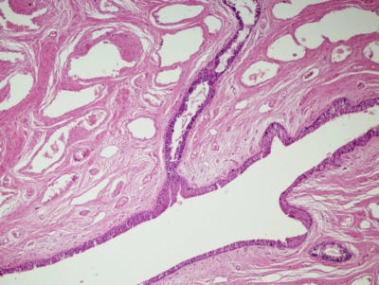
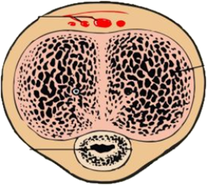
A pénisz = hímvessző
Barlangos testek: vérrel telnek -> merevedés
Makk: elülső, idegvégződésben gazdag rész
Fityma: előbőr (körülmetélés)

Slide 7
Az ondó
2,5-3 cm³
Spermiumok 200-400 millió
Fruktóztartalmú váladék
Lúgos váladék

Slide 8
A spermiumok
Fej: sejtmag, DNS csúcsán enzimes sapka Nyak: (sejtközpont)
Farok: mitokondriumok, ostor
Kb 48 óráig életképesek
Aktív mozgás a szervezeten kívül

Slide 9
A spermiumképzés
Meiózissal
A here csírahámjában
Folyamatosan termelődnek a nemi éréstől a halálig

Slide 10
A NEMI MŰKÖDÉS
Erekció: merevedés. Gv reflex.
Nemi izgalom hatására
A vér visszafolyását a barlangos testek megakadályozzák (vénák elnyomása)
Ejakuláció: gv reflex
Orgazmus: hipotalamusz

